Slide 1
DIMENSÕES CULTURAIS NO DESENVOLVIMENTO DE PRODUCT SERVICE SYSTEMS
BÁRBARA DE MARCELHAS E SOUZA CAIO MARCELO LOURENÇO FERNANDO CÉSAR ALMADA SANTOS
XXIII SIMPEP

Slide 2
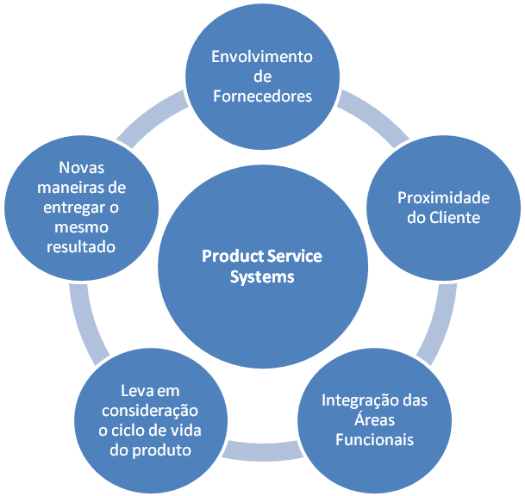
Product Service System e suas principais características

Slide 3
Relação entre as dimensões culturais de Hofstede
Dimensão cultural | Organização do trabalho
Baixa versus alta distância do poder | Baixa: Hierarquia horizontal, menor concentração de autoridade e tomada de decisão descentralizada
 | Alta: Maior centralização da tomada de decisão, maior concentração de autoridade, muitos níveis hierárquicos
Baixa versus alta aversão à incerteza | Baixa: Alta administração voltada para tomada de decisões estratégicas, cultura orientada para relacionamentos.
 | Alta: Alta administração voltada para tomada de decisões operacionais, cultura orientada por tarefas.
Individualismo versus coletivismo | Indiv.: Gestão focada em indivíduos, crença em decisões individuais
 | Colet.: Gestão focada no grupo, crença em decisões coletivas
Masculinidade versus feminilidade | Masc.: Ambiente tenso e gerentes mais assertivos
 | Fem.: Trabalho sob menor tensão, gerentes tratam pessoas com sentimento e procuram consenso
Orientação de curto versus longo prazo | Curto: Expectativa de resultados rápidos
 | Longo: Posicionamento de mercado mais importante que resultados operacionais de curto prazo

Slide 4
Relações entre PSS e Baixa Aversão a Incerteza
Proximidade com o cliente | Relacionamentos não encontrados.
Integração das áreas funcionais | Erros são tolerados e existe menor resistência a mudanças.
Proximidade com fornecedores | Relacionamentos não encontrados.
Necessidade de inovação | A cultura valoriza criatividade, multiplicidade de ideias, desafios e pioneirismo.
Responsabilidade pelo ciclo de vida | Tranquilidade em aceitar os desafios inerentes ao fechamento do ciclo de vida do produto.
Desenvolvimento estratégico do produto | Menor resistência à mudança influencia positivamente a habilidade do setor de desenvolvimento do produto em reinventar-se.

Slide 5
Relações entre PSS e Coletivismo
Proximidade com o cliente | Fluxo de informações que traga as reais necessidades dos clientes.
Integração das áreas funcionais | Cooperação e espírito de equipes fortes, crença na decisão coletiva e compartilhamento de informações.
Proximidade com fornecedores | Criação de alianças é valiosa e colaborativa.
Necessidade de inovação | Relacionamentos não encontrados.
Responsabilidade pelo ciclo de vida | Relacionamentos não encontrados.
Desenvolvimento estratégico do produto | Cooperação entre diferentes equipes em torno de um mesmo objetivo.

Slide 6
Relações entre PSS e Feminilidade
Proximidade com o cliente | Capacidade em ouvir clientes e promover ideias.
Integração das áreas funcionais | Criação de equipes interdisciplinares. Resolução de conflitos através de acordos e negociação.
Proximidade com fornecedores | Priorização de acordos benéficos para ambas às partes.
Necessidade de inovação | Relacionamentos não encontrados.
Responsabilidade pelo ciclo de vida | Relacionamentos não encontrados.
Desenvolvimento estratégico do produto | Humanização e menor stress no local de trabalho.

Slide 7
Relações entre PSS e Orientação de Longo Prazo
Proximidade com o cliente | Realização de pesquisas regulares para entender as mudanças da demanda.
Integração das áreas funcionais | Valorização da persistência e da perseverança na resolução de conflitos.
Proximidade com fornecedores | Solidificação de laços entre fornecedores.
Necessidade de inovação | Valorização do pioneirismo para o sucesso da empresa.
Responsabilidade pelo ciclo de vida | Considera um maior escopo de tempo.
Desenvolvimento estratégico do produto | Foco no desempenho global, a criação do PSS deve considerar toso os estágios e as demandas durante o ciclo de vida.

Slide 8
Conclusão
Características culturais de baixa aversão à incerteza, coletivismo, feminilidade e orientação de longo prazo auxiliam no desenvolvimento de PSSs por darem suporte às particularidades de seu desenvolvimento

Slide 9
OBRIGADO!
XXIII SIMPEP

